Slide 1
4.Contact 추가 삭제 수정 기능구현 -immutablility Helper적용하기

Slide 2
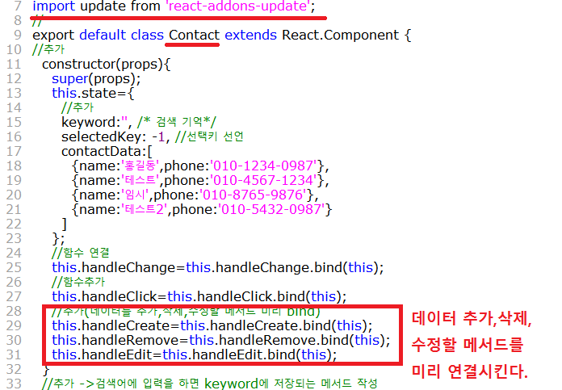
1.Contact클래스에서 생성자에 메서드 추가

Slide 3
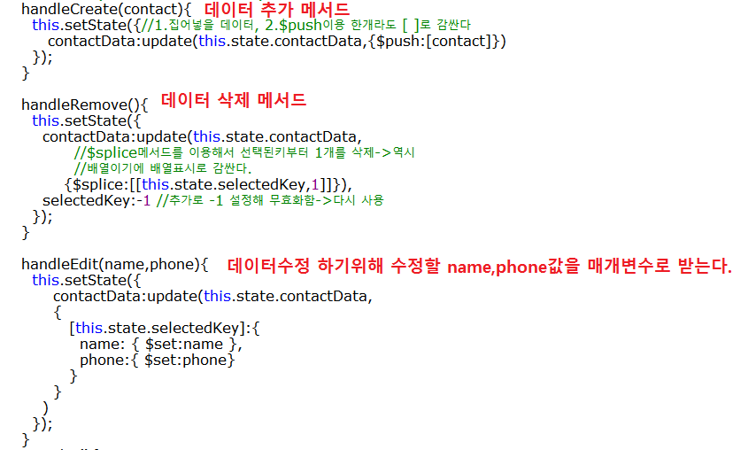
2.선언된 메서드 작성

